Slide 1




Slide 2

우리는
가치가 성장하는
시간을
만듭니다.

Slide 3
00 개발 환경 구축
[1단계] 빠르게 익히는 JSP 기초
01 JSP 기본
02 내장 객체(Implicit Object)
03 내장 객체의 영역(Scope)
04 쿠키(Cookie)
05 데이터베이스
06 세션(Session)
07 액션 태그(Action Tag)
[Project] 08 모델1 방식의 회원제 게시판 만들기
[Project] 09 게시판에 페이징 기능 넣기
[2단계] 고급 기능으로 스킬 레벨업
10 표현 언어(EL : Expression Language)
11 JSP 표준 태그 라이브러리(JSTL)
12 파일 업로드 및 다운로드
13 서블릿(Servlet)
[Project] 14 모델2 방식(MVC 패턴)의 자료실형 게시판 만들기
[3단계] 프로젝트로 익히는 현업 스킬
[Project] 15 웹소켓으로 채팅 프로그램 만들기
[Project] 16 SMTP를 활용한 이메일 전송하기
[Project] 17 네이버 검색 API를 활용한 검색 결과 출력하기
[Project] 18 배포하기

Slide 4

09
Project
게시판에 페이징 기능 넣기

Slide 5
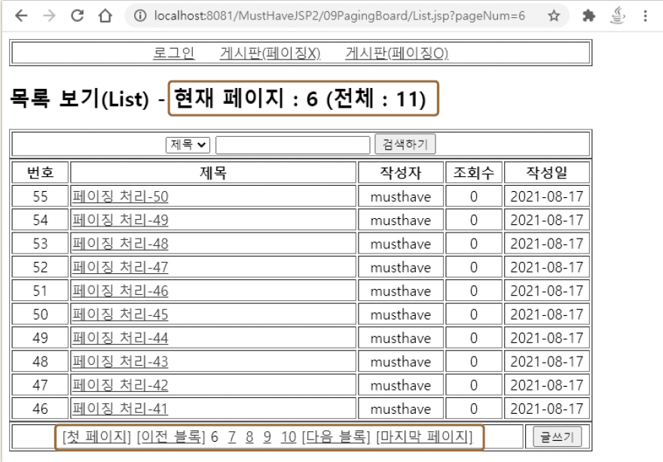
PROJECT
게시판에 페이징 기능 넣기

Slide 6
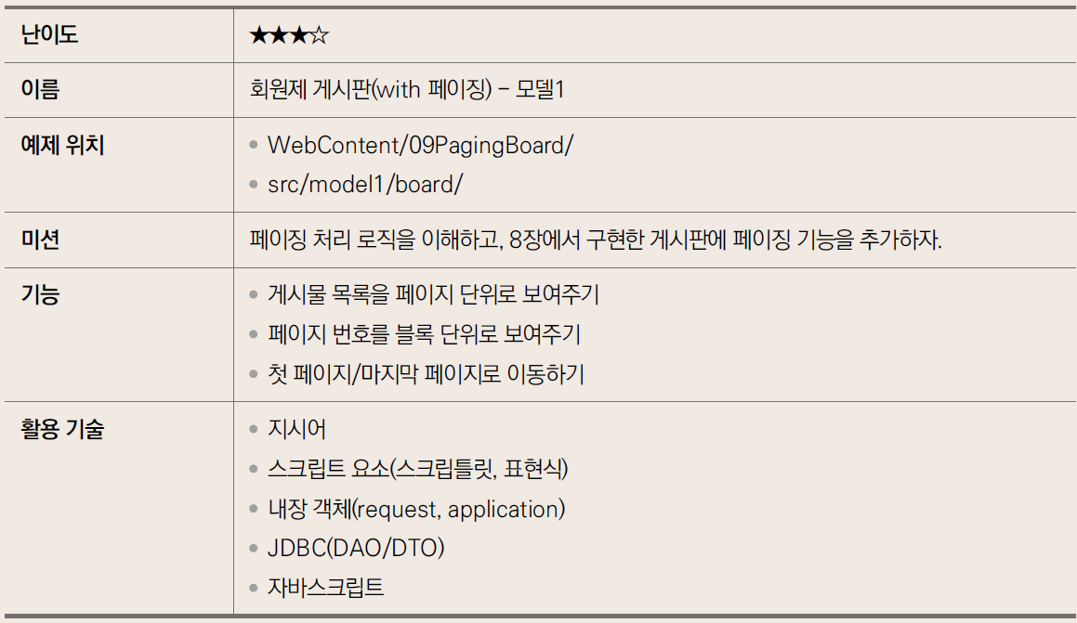
PROJECT
게시판에 페이징 기능 넣기

Slide 7
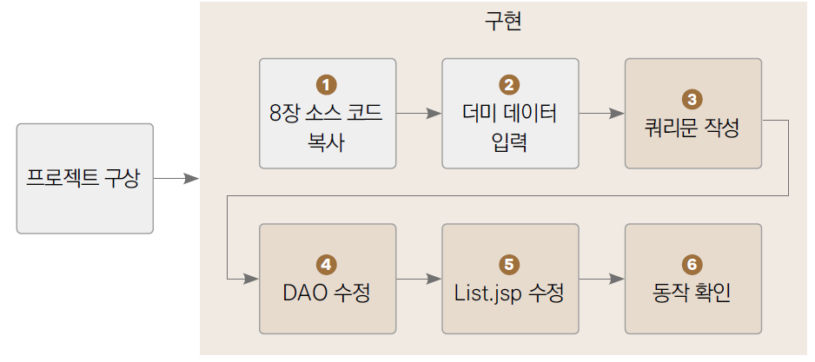
학습 목표
학습 순서
활용 사례
8장에서 만든 게시판에 페이징 기능을 추가
(페이징: 목록이 길 때 페이지별로 나눠 보여주는 기능)
페이징은 게시판뿐 아니라 쇼핑몰, 블로그, 검색 엔진 등 보여줄 콘텐츠가 여러 개인 서비스에서는 거의 필수로 이용
화면 맨 아래까지 스크롤하면 다음 콘텐츠를 추가로 로딩해 보여주는 기능 역시 UI만 다를 뿐 페이징의 응용 기술

Slide 8
9.1 프로젝트 구상(1)
8장에서 페이지 처리가 없는 게시판을 제작
게시물이 1만 개가 되었다고 가정해보면 다음과 같은 문제가 발생
스크롤이 길어져서 사용자가 목록에서 원하는 게시글을 찾기 어려움(가독성 저하)
전송해야 할 데이터가 많아지므로 페이지 로딩 속도가 느려짐
한꺼번에 많은 데이터를 처리해야 하므로 데이터베이스에도 과부하가 걸림
페이징(paging)
게시판에서 목록을 보통 10~20개 정도씩 나눠 페이지별로 출력

Slide 9
9.1 프로젝트 구상(2)
9.1.1 페이징을 위한 설정
페이징 처리를 위해서는 두 가지 기본 설정값
한 페이지에 출력할 게시물의 개수
POSTS_PER_PAGE = 10
한 화면(블록)에 출력할 페이지 번호의 개수
PAGES_PER_BLOCK = 5
이 설정값을 이용해 페이지 개수와 출력할 레코드의 범위를 계산

Slide 10
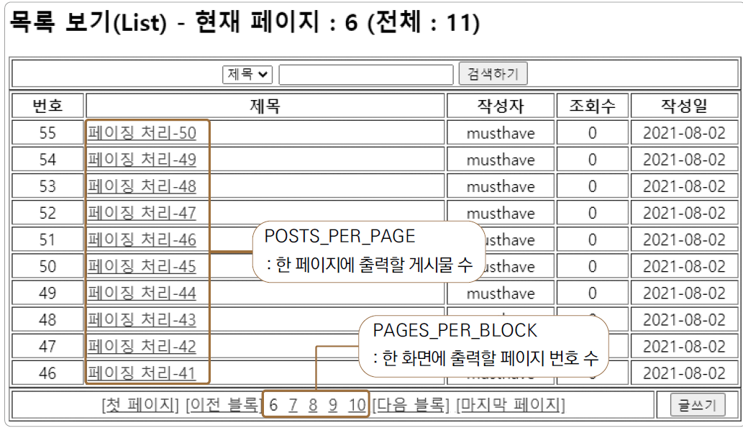
9.1 프로젝트 구상(3)

Slide 11
9.1 프로젝트 구상(4)
9.1.2 페이징 구현 절차
단계 1 : board 테이블에 저장된 전체 레코드 수를 카운트
계산 예 : 전체 게시물이 105개라 가정
단계 2 : 각 페이지에서 출력할 게시물의 범위를 계산
계산식
범위의 시작값 : (현재 페이지 - 1) * POSTS_PER_PAGE + 1
범위의 종료값 : (현재 페이지 * POSTS_PER_PAGE)
단계 3 : 전체 페이지 수를 계산
이때 계산된 결과는 무조건 올림 처리. 만약 올림 처리를 하지 않으면 마지막 페이지의 게시물 5개는 조회할 수 없기 때문임
계산식 : Math.ceil(전체 게시물 수 / POSTS_PER_PAGE)

Slide 12
9.1 프로젝트 구상(5)
9.1.2 페이징 구현 절차
단계 4 : ‘이전 페이지 블록 바로가기’를 출력
계산식 : ((현재 페이지 - 1) / PAGES_PER_BLOCK ) * PAGES_PER_BLOCK + 1
단계 5 : 각 페이지 번호를 출력
단계 4에서 계산한 pageTemp를 BLOCK_PAGE만큼 반복하면서 +1 연산 후 출력
단계 6 : ‘다음 페이지 블록 바로가기’를 출력
각 페이지 번호를 출력한 후 pageTemp + 1 하여 다음 페이지 블록 바로가기를 설정 즉, 마지막 페이지 번호가 5라면 다음 페이지 블록은 6이 됨

Slide 13
9.2 8장 소스 코드 복사
8장에서 만든 게시판에 기능을 추가하는 것이므로, 8장에서 만든 코드를 재활용
8장 예제와 뒤섞이지 않기 위해 WebContent/08Board 폴더 전체를 복사한 후 추가 작업을 진행
01 이클립스 프로젝트 탐색기의 ① WebContent/08Board 폴더에서 마우스 우클릭 → ② [Copy] 메뉴를 선택
02 프로젝트 탐색기의 ① WebContent에서 마우스 우클릭 → ② [Paste] 메뉴를 선택
03 이름 충돌(Name Conflict) 창이 뜨면 ① 이름을 “09PagingBoard”로 수정 후 ② [OK] 버튼을 클릭

Slide 14
9.3 더미 데이터 입력
반복문을 이용해서 더미 데이터 100개를 한 번에 삽입
글쓰기 처리를 위한 파일 WriteProcess.jsp를 열어 코드를 일부 수정 [예제 9-1] 더미 데이터 입력을 위한 수정 ① insertWrite( ) 메서드를 호출하여 새로운 글을 DB에 저장 ② for 문으로 반복 실행하게 바꿔 원하는 만큼의 더미 데이터를 입력 ③ 제목 구분을 위해, 변수 i의 값을 덧붙여서 “제목-1”, “제목-2”와 같이 입력
01 WriteProcess.jsp 수정사항을 저장
02 Write.jsp를 실행하여 글을 작성 - “페이징 처리”라는 제목을 입력
추가된 100개의 더미 데이터까지 모두 한 페이지에 출력하기 때문에 스크롤이 길어짐

Slide 15
9.4 페이징용 쿼리문 작성(1)
9.4.1 rownum이란?
오라클에서 생성된 모든 테이블에서 사용할 수 있는 가상의 컬럼으로, SELECT 쿼리문으로 추출하는 데이터(row)에 순차적으로 부여되는 순번(num
rownum은 물리적으로 존재하는 컬럼이 아니므로 값 변경을 위한 DML문은 사용할 수 없음
동작 실습
01 명령 프롬프트를 실행
02 sqlplus 명령으로 오라클에 접속. 사용자명은 “musthave”, 패스워드는 “1234”
03 DESC 명령으로 member 테이블의 구조를 확인
04 SELECT문으로 member 테이블의 모든 레코드를 읽어옴
05 SELECT문에 id, pass 컬럼을 지정하고 rownum을 사용
- rownum 컬럼에 순번이 출력되는 것을 확인

Slide 16
9.4 페이징용 쿼리문 작성(2)
9.4.2 페이징 처리용 쿼리문 작성
각 페이지에 출력할 게시물을 SELECT하는 쿼리문을 작성 - 첫 번째 페이지에 출력할 게시물을 가져오기 위해 rownum은 1~10까지로 지정
SELECT * FROM SELECT Tb.*, rownum rNum FROM SELECT * FROM board ORDER BY num DESC ) Tb ) WHERE rNum BETWEEN 1 and 10;
3
2
1
board 테이블의 모든 게시물을 일련번호(num)에 대해 내림차순으로 정렬해서 가져옴
① 번 쿼리문의 결과행을 *를 통해 모두 가져오고 rownum을 추가해서 순번을 부여 rownum 컬럼에는 별칭 rNum을 사용
② 번 쿼리문의 결과 행

Slide 17
9.4 페이징용 쿼리문 작성(3)
검색을 해야 한다면 1 번 쿼리문에 조건을 추가
매개변수를 이용해서 페이지별 목록의 범위를 계산하고, DAO에서는 이를 적용한 쿼리문을 실행한 결과를 반환
SELECT * FROM ( SELECT Tb.*, rownum rNum FROM ( SELECT * FROM board WHERE title LIKE '%검색어%' ORDER BY num DESC ) Tb ) WHERE rNum BETWEEN 1 and 10;

Slide 18
9.5 DAO 수정
BoardDAO 클래스에 목록을 반환하는 메서드를 추가 - 쿼리문을 제외한 나머지는 selectList( ) 메서드와 같음 [예제 9-2] 목록 출력 시 페이징 기능 추가 ① rownum을 이용한 쿼리문을 작성 ② 검색어가 있다면 WHERE절이 추가되도록 if문을 중간에 추가 ③ 시작 게시물과 끝 게시물을 정하는 BETWEEN 부분은 인파라미터로 설정 ④ 시작과 끝 인파라미터를 매개변수로 받은 값으로 채움 ⑤ 실행

Slide 19
9.6 List.jsp 수정(1)
9.6.1 설정값 관리
한 페이지에 출력할 게시물의 개수(POSTS_PER_PAGE)와 한 화면에 출력할 페이지 번호의 개수(PAGES_PER_BLOCK)를 설정 [예제 9-3] 페이징 설정값
<?xml version="1.0" encoding="UTF-8"?> <web-app xmlns:xsi=... 생략 ...> ... 생략 ... <context-param> <param-name>POSTS_PER_PAGE</param-name> <param-value>10</param-value> </context-param> <context-param> <param-name>PAGES_PER_BLOCK</param-name> <param-value>5</param-value> </context-param> </web-app>

Slide 20
9.6 List.jsp 수정(2)
9.6.2 데이터 계산
8장에서 작성한 List.jsp에서 코드를 상단과 중간으로 나눠서 코드를 추가/수정 [예제 9-4] List.jsp에 페이징 기능 추가 1 ① 앞에서 상수로 정의한 설정값을 가져와 전체 페이지 수를 계산 계산 결과가 나누어 떨어지지 않으면 무조건 올림 처리 ② 현재 페이지 번호 처리. 처음에는 무조건 1로 설정해두고, 매개변수로 페이지 번호가 넘어오면 그 번호를 사용 ③ 목록에 출력할 게시물의 범위를 계산하여 Map 컬렉션에 저장 ④ 앞 절에서 DAO에 새로 추가한 selectListPage( ) 메서드를 호출하여 범위에 해당하는 게시물의 목록을 가져옴

Slide 21
9.6 List.jsp 수정(3)
9.6.3 바로가기 HTML 코드 생성
1) 페이지 바로가기 영역을 HTML 문자열로 출력해주는 메서드를 구현 [예제 9-5] 페이지 바로가기 영역 HTML 문자열 출력 ① 전체 페이지 수를 계산 ② pageTemp가 1이 아닐 때만 ③ [첫 페이지]와 ④ [이전 블록] 링크를 출력 ⑦ pageTemp를 1씩 증가시키면서 ⑥ 페이지 바로가기를 출력 ⑤ 현재 페이지에서는 링크를 걸지 않기 위해 조건식을 사용 ⑧ pageTemp가 전체 페이지 수 이하일 때 ⑨ [다음 블록]과 ⑩[마지막 페이지] 링크를 출력
[단계 3]
[단계 4]
[단계 5]
[단계 6]

Slide 22
9.6 List.jsp 수정(4)
9.6.4 화면 출력
2) 목록에서 게시물을 출력하는 부분 완성 [예제 9-6] List.jsp에 페이징 기능 추가 2 ① 제목에 현재 페이지 번호와 총 페이지 수를 출력 ② 목록 출력 시 사용할 가상 번호를 계산. 페이지에 따라 출력되는 게시물 범위가 다르므로 가상 번호에도 페이지 번호가 적용되어 계산 ③ 앞 절에서 만든 페이지 바로가기 영역 HTML 문자열 출력 메서드를 호출 매개변수는 왼쪽서부터 ‘전체 게시물 개수’, ‘페이지 범위’, ‘블록 페이지 범위’, ‘현재 페이지 번호’, ‘실행된 목록 파일명’

Slide 23
9.7 동작 확인
페이지 기능이 추가된 게시판의 실행 결과 확인
01 List.jsp를 실행 처음 실행했을 때는 ① pageNum 매개변수가 전달되지 않으니 1페이지로 인식. 따라서 이전 블록도 없기 때문에 ② 처럼 아무것도 출력되지 않음
02 아래쪽의 [다음 블록] 링크를 클릭
현재 페이지 블록의 크기를 5로 설정하였으므로 다음 블록은 6 ① 매개변수로 pageNum=6이 전달되는 것을 볼 수 있고 ② 게시물도 55번(105 - 50)이 첫 번째로 출력 이제 첫 페이지가 아니므로 ③ 이전 페이지 블록도 출력되는 걸 확인

Slide 24
학습 마무리
핵심 요약
게시판의 설정값은 web.xml에 컨텍스트 초기화 매개변수로 저장해 사용하면 소스 코드 수정 없이 값을 변경할 수 있음
해당 설정값과 테이블에 저장된 레코드의 개수를 통해 페이지 수를 계산
페이지 번호를 출력하는 코드는 14장에서 제작할 모델2 방식 게시판에서도 동일하게 사용하게 됨 - 이처럼 공통적으로 쓰이는 기능은 별도의 유틸리티 클래스로 만들어두면 재사용성이 높아짐

